Slide 1






한국으로 방문하는 여행객을 위한 상품 개발
Copyright ⓒ 2016. All right reserved by BiBook.
4조 2016270301 김지원
2017380304 진세민
2018380503 오승미

Slide 2

I love Travel ♥
주제
기초 통계량 분석
여행객들이 중요시하는 한국여행에 대한 항목별 만족도 인자분석
4. 각 타겟층이 선호하는 쇼핑장소 • 품목의 관계 다중대응분석
쇼핑장소 • 품목이 쇼핑만족도에 미치는 영향 다중회귀분석
보완해야할 쇼핑품목 파악 정준상관분석
7. 타겟층을 위한 상품개발
Copyright ⓒ 2016. All right reserved by BiBook.

Slide 3

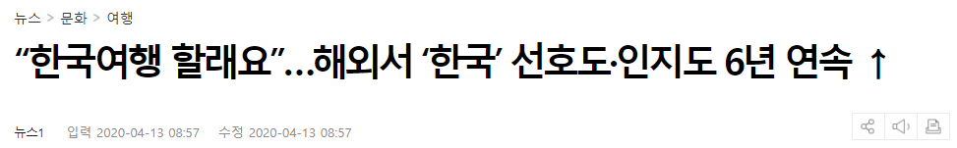
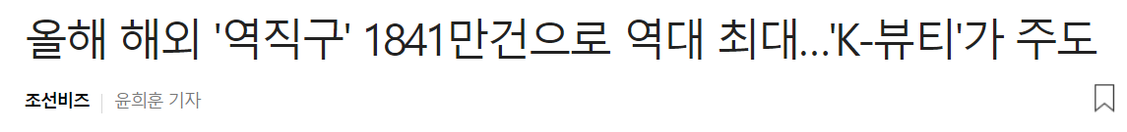
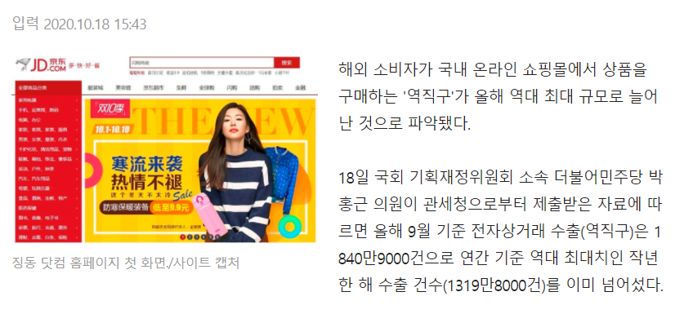
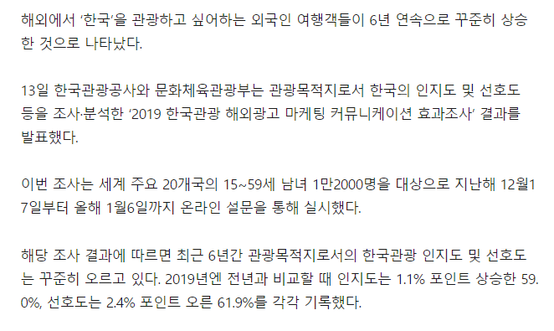
주제 선정 배경
Copyright ⓒ 2016. All right reserved by BiBook.
외국에서 한국 화장품 선호도가 증가하면서 수출과 한국여행의 선호도가 증가하는 추세를 보인다.
출처:
https://biz.chosun.com/site/data/html_dir/2020/10/18/2020101800759.html
https://www.donga.com/news/article/all/20200413/100624975/1

Slide 4
주제
한국으로 방문하는 여행객들이
선호하는 쇼핑 장소, 품목의 장점을 벤치마킹하고
타겟층을 나누어 그에 적합한 각각의 상품 개발
Copyright ⓒ 2016. All right reserved by BiBook.

Slide 5
기초 통계량 분석
Copyright ⓒ 2016. All right reserved by BiBook.
☞ 늘어나는 중국, 미국에 비해
일본은 감소하는 추세지만 여전히 높은 비중을 차지
☞ 여성의 방문이 늘었지만 줄어드는 남성의 방문이 여전히 많음

Slide 6
기초 통계량 분석
Copyright ⓒ 2016. All right reserved by BiBook.
☞ 21~30세의 방문이 꾸준히 증가하고
여전히 31~40세, 41~50세의 방문도 높음
☞ 해가 지날수록 단체여행의 비율은 줄고
개별여행의 비율이 증가하고있는 추세

Slide 7
기초 통계량 분석
Copyright ⓒ 2016. All right reserved by BiBook.
☞ 호텔을 이용하는 방문객이 월등히 많음

Slide 8
기초 통계량 분석
Copyright ⓒ 2016. All right reserved by BiBook.
☞ 여가, 지인, 사업 모두 증가하는 양상을 보임
☞ 인터넷을 통한 정보입수가 약간 감소하였으나 여전히 높은 추세

Slide 9
인자분석을 실시한 이유
여행 오시는 분들이 중요시하는 한국여행에 대한 항목별 만족도를 파악하여
어떠한 항목별 만족도와 연관 있는지 그에 따른 상품개발을 하기 위해 인자분석을 사용하였음.
Copyright ⓒ 2016. All right reserved by BiBook.

Slide 10
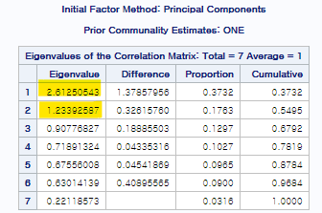
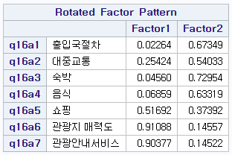
인자분석
2007년 한국여행 항목별 만족도 인자분석
Copyright ⓒ 2016. All right reserved by BiBook.
(활동성) Factor1 = 0.517z5 + 0.911z6 + 0.904z7 : 쇼핑, 관광지 매력도, 관광안내 서비스
(편의성) Factor2 = 0.673z1 + 0.540z2 + 0.730z3 + 0.633z4 : 출입국 절차, 대중교통, 숙박, 음식

Slide 11
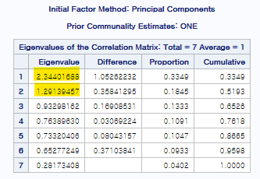
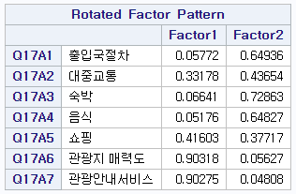
인자분석
2009년 한국여행 항목별 만족도 인자분석
Copyright ⓒ 2016. All right reserved by BiBook.
(활동성) Factor1 = 0.416z5 + 0.903z6 + 0.903z7 : 쇼핑, 관광지 매력도, 관광안내 서비스
(편의성) Factor2 = 0.649z1 + 0.437z2 + 0.729z3 + 0.648z4 : 출입국 절차, 대중교통, 숙박, 음식

Slide 12
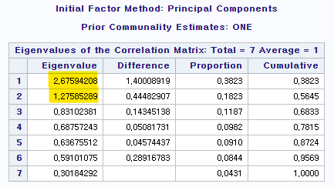
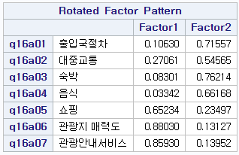
인자분석
2011년 한국여행 항목별 만족도 인자분석
Copyright ⓒ 2016. All right reserved by BiBook.
(활동성) Factor1 = 0.659z5 + 0.884z6 + 0.863z7 : 쇼핑, 관광지 매력도, 관광안내 서비스
(편의성) Factor2 = 0.712z1 + 0.537z2 + 0.759z3 + 0.660z4 : 출입국 절차, 대중교통, 숙박, 음식

Slide 13
다중대응분석 사용 이유
타겟층을 정하고 연령별, 성별에 따라 이용이 많은 쇼핑장소와
소비가 많은 쇼핑품목과의 관계를 파악하기 위해 대응분석을 사용
Copyright ⓒ 2016. All right reserved by BiBook.

Slide 14
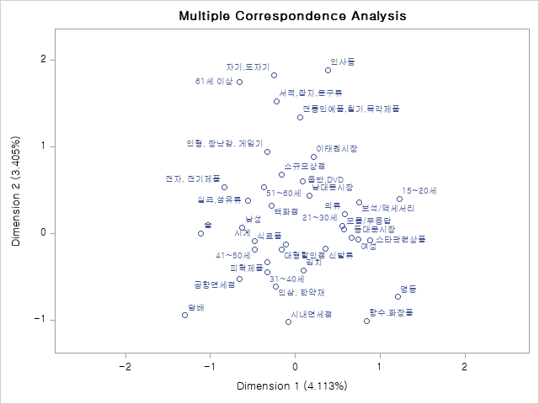


다중대응분석(2007년)
15~20세와 21~30세는 보석/액세서리, 동대문시장,
의류가 서로 연관성이 높음
여성은 향수/화장품, 명동, 스타관련상품, 신발류, 김치가 서로 연관성이 높음
31~40세, 41~50세, 그리고 남성은 시계, 식료품,
피혁제품, 인삼/ 한약재, 공항면세점, 담배, 대형할인점,
술이 서로 연관성이 높음
51~60세와 61세 이상은 자기/도자기, 실크/ 섬유류, 전통민예품/칠기/목각제품, 서적/잡지/문구류, 인형/장난감/게임기, 소규모상점, 전자/전기제품이 서로 연관성이 높음
Copyright ⓒ 2016. All right reserved by BiBook.

Slide 15
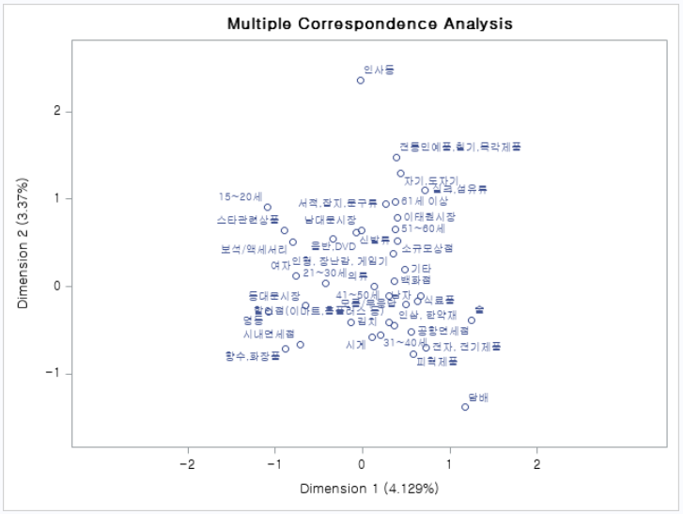
다중대응분석(2009년)
15~20세는 스타관련상품, 음반/DVD, 보석/액세서리,
남대문시장이 서로 연관성이 높음
21~30세 여성은 향수/화장품, 시내면세점, 명동, 대형할인점,
동대문시장이 서로 연관성이 높음
31~40세, 41~50세, 남성은 식료품, 인삼/한약재, 피혁제품,
시계, 공항면세점 술, 전자/전기제품, 담배, 백화점, 의류가
서로 연관성이 높음
51~60세와 61세 이상은 자기/도자기, 실크/섬유류,
전통민예품/칠기/목각제품, 이태원시장이 서로 연관성이 높음
Copyright ⓒ 2016. All right reserved by BiBook.

Slide 16
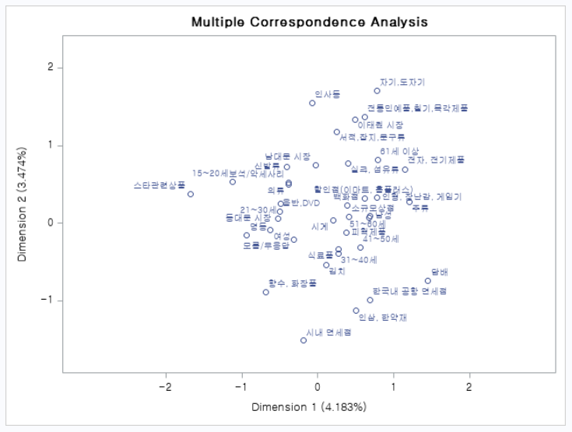

다중대응분석(2011년)
15~20세와 21~30세는 보석/액세서리, 신발류, 의류, 음반 / DVD, 스타관련상품, 명동, 동대문시장 등이 서로 연관성이 높음
여성은 향수 / 화장품과, 시내 면세점 서로 연관성이 높음
31~40세, 41~50세는 피혁제품, 식료품, 인삼 / 한약재, 한국내 공항 면세점, 김치, 담배가 서로 연관성이 높음
51~60세와 61세 이상, 남성은 자기, 도자기, 전통민예품 / 칠기 / 목각제품, 실크 / 섬유류, 이태원 시장, 서적 / 잡지 / 문구류, 전자, 전기제품, 인형 /장난감 / 게임기소규모상점, 대형할인점, 백화점 등과 서로 연관성이 높음
Copyright ⓒ 2016. All right reserved by BiBook.

Slide 17
타켓 마케팅
 | 신세대층 | 여성층 | 장년층 | 중년층
특징 | 15~20세, 21~30세 | 여성 | 31~40세, 41~50세 | 51~60세, 60세이상
쇼핑품목 | 보석/액세서리 | 향수/화장품 | 시계 | 자기/도자기
 | 의류 |  |  | 전통민예품/칠기/목각제품
 |  |  | 식료품
 |  |  |  | 전통민예품/칠기/목각제품
 | 신발류 | 향수/화장품
 |  |  | 인삼/한약재
 | 스타관련상품 |  |  | 실크/섬유류
 |  |  |  | 실크/섬유류
 |  |  | 피혁제품
 | 음반DVD
쇼핑장소 | 명동 | 시내면세점 | 공항면세점 | 이태원 시장
 | 동대문시장
Copyright ⓒ 2016. All right reserved by BiBook.
신세대층, 여성층, 장년층, 중년층으로 총 4개의 타겟층을 정함.

Slide 18
다중회귀분석 사용 이유
쇼핑장소와 쇼핑품목이 쇼핑만족도에 미치는 영향을 파악하기 위해서
쇼핑만족도를 종속변수로 두고, 쇼핑장소와 쇼핑품목을 독립변수로 두어 회귀분석 하였음.
Copyright ⓒ 2016. All right reserved by BiBook.

Slide 19
다중회귀분석(2007년)
Backward Elimination: Step 6
Variable q12_1 Removed: R-Square = 0.0110 and C(p) = 19.2146
Analysis of Variance
Source | DF | Sum of Squares | Mean Square | F Value | Pr > F
Model | 21 | 490.25276 | 23.34537 | 33.71 | <.0001
Error | 63419 | 43918 | 0.69250
Corrected Total | 63440 | 44408
Copyright ⓒ 2016. All right reserved by BiBook.
Summary of Backward Elimination
Step | Variable Removed | Label | Number Vars In | Partial R-Square | Model R-Square | C(p) | F Value | Pr > F
1 | q12_4 | 의류 | 26 | 0.0000 | 0.0111 | 26.0250 | 0.02 | 0.8745
2 | q13_9 | 소규모 상점 | 25 | 0.0000 | 0.0111 | 24.0534 | 0.03 | 0.8662
3 | q13_7 | 명동 | 24 | 0.0000 | 0.0111 | 22.1125 | 0.06 | 0.8079
4 | q13_6 | 이태원 시장 | 23 | 0.0000 | 0.0111 | 20.2249 | 0.11 | 0.7374
5 | q13_1 | 공항면세점 | 22 | 0.0000 | 0.0111 | 19.5526 | 1.33 | 0.2492
6 | q12_1 | 피혁제품 | 21 | 0.0000 | 0.0110 | 19.2146 | 1.66 | 0.1973
후진 소거법에 의해 유의수준 10% 하의 6개의 변수가 제거되었다.

Slide 20
다중회귀분석(2007년)
Parameter Estimates
Variable | Label | DF | Parameter Estimate | Standard Error | t Value | Pr > |t|
Intercept | Intercept | 1 | 4.06435 | 0.00833 | 487.83 | <.0001
q12_2 | 신발류 | 1 | 0.07322 | 0.01689 | 4.34 | <.0001
q12_3 | 실크 / 섬유류 | 1 | 0.05078 | 0.02425 | 2.09 | 0.0363
q12_5 | 술 | 1 | -0.12505 | 0.01611 | -7.76 | <.0001
q12_6 | 담배 | 1 | -0.12829 | 0.01753 | -7.32 | <.0001
q12_7 | 인삼 / 한약재 | 1 | -0.14974 | 0.01266 | -11.83 | <.0001
q12_8 | 김치 | 1 | -0.19342 | 0.01366 | -14.16 | <.0001
q12_9 | 식료품 | 1 | -0.15368 | 0.01233 | -12.46 | <.0001
q12_10 | 향수 / 화장품 | 1 | -0.06705 | 0.01377 | -4.87 | <.0001
q12_11 | 보석/액세서리 | 1 | -0.06694 | 0.01552 | -4.31 | <.0001
q12_12 | 시계 | 1 | 0.05415 | 0.03082 | 1.76 | 0.0789
q12_13 | 음반, DVD | 1 | -0.06079 | 0.02635 | -2.31 | 0.0211
q12_14 | 인형 / 장난감 / 게임기 | 1 | -0.08327 | 0.01944 | -4.28 | <.0001
q12_15 | 전자 / 전기제품 | 1 | 0.07423 | 0.02033 | 3.65 | 0.0003
q12_16 | 자기 / 도자기 | 1 | 0.06423 | 0.02026 | 3.17 | 0.0015
q12_17 | 전통민예품 / 칠기 /목각제품 | 1 | -0.11839 | 0.01828 | -6.48 | <.0001
q12_18 | 서적 / 잡지 / 문구류 | 1 | -0.08739 | 0.02220 | -3.94 | <.0001
q13_2 | 시내면세점 | 1 | -0.04602 | 0.01340 | -3.44 | 0.0006
q13_3 | 백화점 | 1 | 0.02114 | 0.01030 | 2.05 | 0.0402
q13_4 | 남대문시장 | 1 | 0.05827 | 0.01247 | 4.67 | <.0001
q13_5 | 동대문시장 | 1 | 0.02686 | 0.01078 | 2.49 | 0.0127
q13_8 | 인사동 | 1 | 0.07326 | 0.01663 | 4.40 | <.0001
< 쇼핑 만족도 증가 변수 >
신발류를 구매했을 때 만족도가 0.07 더 높음
실크/섬유류를 구매했을 때 만족도가 0.05 더 높음
시계를 구매했을 때 만족도가 0.05 더 높음.
자기/도자기를 구매했을 때 만족도가 0.06 더 높음
동대문시장에서 쇼핑을 했을 때 만족도가 0.02 더 높음
< 쇼핑 만족도 감소 변수 >
인삼/한약재를 구매했을 때 만족도가 0.14 더 낮음
식료품을 구매했을 때 만족도가 0.15 더 낮음
향수/화장품을 구매했을 때 만족도가 0.06 더 낮음
보석/액세서리를 구매했을 때 만족도가 0.06 더 낮음
음반, DVD를 구매했을 때 만족도가 0.06 더 낮음
전통민예품/칠기/목각제품을 구매했을 때 만족도가 0.11 더 낮음
시내면세에서 쇼핑을 했을 때 만족도가 0.04 더 낮음
Copyright ⓒ 2016. All right reserved by BiBook.

Slide 21
다중회귀분석(2009년)
Backward Elimination: Step 6
Variable q13_7 Removed: R-Square = 0.0084 and C(p) = 24.1150
Analysis of Variance
Source | DF | Sum of Squares | Mean Square | F Value | Pr > F
Model | 22 | 377.09660 | 17.14075 | 26.50 | <.0001
Error | 69150 | 44720 | 0.64671
Corrected Total | 69172 | 45097
Copyright ⓒ 2016. All right reserved by BiBook.
Summary of Backward Elimination
Step | Variable Removed | Label | Number Vars In | Partial R-Square | Model R-Square | C(p) | F Value | Pr > F
1 | q14_9 | 소규모상점 | 27 | 0.0000 | 0.0085 | 27.1015 | 0.10 | 0.7500
2 | q13_8 | 김치 | 26 | 0.0000 | 0.0084 | 26.1418 | 1.04 | 0.3078
3 | q13_6 | 담배 | 25 | 0.0000 | 0.0084 | 25.1020 | 0.96 | 0.3271
4 | q13_17 | 전통민예품,칠기,목각제품 | 24 | 0.0000 | 0.0084 | 24.1307 | 1.03 | 0.3105
5 | q14_2 | 시내면세점 | 23 | 0.0000 | 0.0084 | 24.0750 | 1.94 | 0.1632
6 | q13_7 | 인삼,한약재 | 22 | 0.0000 | 0.0084 | 24.1150 | 2.04 | 0.1532
후진소거법에 의해 유의수준 10%하에 6개의 변수가 제거되었다.

Slide 22
다중회귀분석(2009년)
Parameter Estimates
Variable | Label | DF | Parameter Estimate | Standard Error | t Value | Pr > |t|
Intercept | Intercept | 1 | 4.01432 | 0.00794 | 505.87 | <.0001
q13_1 | 피혁제품 | 1 | 0.16099 | 0.01790 | 8.99 | <.0001
q13_2 | 신발류 | 1 | 0.18367 | 0.01419 | 12.94 | <.0001
q13_3 | 실크,섬유류 | 1 | 0.19604 | 0.02400 | 8.17 | <.0001
q13_4 | 의류 | 1 | 0.12541 | 0.00992 | 12.64 | <.0001
q13_5 | 술 | 1 | 0.04127 | 0.01587 | 2.60 | 0.0093
q13_9 | 식료품 | 1 | 0.03279 | 0.01102 | 2.97 | 0.0029
q13_10 | 향수,화장품 | 1 | 0.08409 | 0.01040 | 8.09 | <.0001
q13_11 | 보석/액세서리 | 1 | 0.13313 | 0.01415 | 9.41 | <.0001
q13_12 | 시계 | 1 | 0.15531 | 0.02980 | 5.21 | <.0001
q13_13 | 음반,DVD | 1 | 0.15348 | 0.02655 | 5.78 | <.0001
q13_14 | 인형,장난감,게임기 | 1 | -0.06782 | 0.01888 | -3.59 | 0.0003
q13_15 | 전자,전기제품 | 1 | 0.09035 | 0.01727 | 5.23 | <.0001
q13_16 | 자기,도자기 | 1 | 0.16623 | 0.02086 | 7.97 | <.0001
q13_18 | 서적,잡지,문구류 | 1 | 0.05884 | 0.02241 | 2.63 | 0.0087
q13_19 | 스타관련상품 | 1 | 0.05551 | 0.03287 | 1.69 | 0.0913
q14_1 | 공항면세점 | 1 | 0.02820 | 0.00903 | 3.12 | 0.0018
q14_3 | 백화점 | 1 | 0.03358 | 0.01072 | 3.13 | 0.0017
q14_4 | 남대문시장 | 1 | 0.07903 | 0.01233 | 6.41 | <.0001
q14_5 | 동대문시장 | 1 | 0.05763 | 0.01048 | 5.50 | <.0001
q14_6 | 이태원시장 | 1 | 0.04094 | 0.01698 | 2.41 | 0.0159
q14_7 | 명동 | 1 | 0.07622 | 0.01052 | 7.24 | <.0001
q14_8 | 인사동 | 1 | 0.07609 | 0.01582 | 4.81 | <.0001
< 쇼핑만족도 증가 변수 >
피혁 제품을 구매했을 때 만족도가 0.16 더 높음
신발류를 구매했을 때 만족도가 0.18 더 높음
실크/섬유 구매했을 때 만족도가 0.20 더 높음
의류 구매했을 때 만족도가 0.13 더 높음
식료품 구매했을 때 만족도가 0.03 더 높음
향수/화장품 구매했을 때 만족도가 0.08 더 높음
보석/액세서리 구매했을 때 만족도가 0.13 더 높음
시계 구매했을 때 만족도가 0.16 더 높음
음반/DVD 구매했을 때 만족도가 0.15 더 높음
자기/도자기 구매했을 때 만족도가 0.17 더 높음
스타관련상품 구매했을 때 만족도가 0.06 더 높음
동대문시장에서 쇼핑했을 때 만족도가 0.06 더 높음
이태원시장에서 쇼핑했을 때 만족도가 0.04 더 높음
명동에서 쇼핑했을 때 만족도가 0.08 더 높음
Copyright ⓒ 2016. All right reserved by BiBook.

Slide 23
다중회귀분석(2011년)
Backward Elimination: Step 9
Variable q14_7 Removed: R-Square = 0.0114 and C(p) = 16.8435
Analysis of Variance
Source | DF | Sum of Squares | Mean Square | F Value | Pr > F
Model | 18 | 495.97595 | 27.55422 | 40.39 | <.0001
Error | 62862 | 42884 | 0.68219
Corrected Total | 62880 | 43380
Summary of Backward Elimination
Step | Variable Removed | Label | Number Vars In | Partial R-Square | Model R-Square | C(p) | F Value | Pr > F
1 | q14b_3 | 백화점 | 26 | 0.0000 | 0.0115 | 26.0004 | 0.00 | 0.9840
2 | q14_5 | 향수, 화장품 | 25 | 0.0000 | 0.0115 | 24.0441 | 0.04 | 0.8344
3 | q14_9 | 김치 | 24 | 0.0000 | 0.0115 | 22.1902 | 0.15 | 0.7023
4 | q14b_4 | 남대문 시장 | 23 | 0.0000 | 0.0115 | 20.3633 | 0.17 | 0.6773
5 | q14b_7 | 명동 | 22 | 0.0000 | 0.0115 | 18.5372 | 0.17 | 0.6767
6 | q14_15 | 인형, 장난감, 게임기 | 21 | 0.0000 | 0.0115 | 17.2621 | 0.72 | 0.3945
7 | q14_18 | 전통 민예품, 칠기, 목각제품 | 20 | 0.0000 | 0.0115 | 16.6792 | 1.42 | 0.2339
8 | q14_17 | 자기, 도자기 | 19 | 0.0000 | 0.0115 | 16.3523 | 1.67 | 0.1958
9 | q14_7 | 시계 | 18 | 0.0000 | 0.0114 | 16.8435 | 2.49 | 0.1145
Copyright ⓒ 2016. All right reserved by BiBook.
후진 소거법에 의해 유의수준 10%하에 9개의 변수가 제거되었다.

Slide 24
다중회귀분석(2011년)
< 쇼핑만족도 증가 변수>
피혁제품을 구매했을 때 만족도가 0.12더 높음
실크 / 섬유류를 구매했을 때 만족도가 0.09더 높음
신발류를 구매했을 때 만족도가 0.15더 높음
의류를 구매했을 때 만족도가 0.04더 높음
보석 / 액세서리를 구매했을 때 만족도가 0.04더 높음
동대문 시장에서 구매했을 때 만족도가 0.05더 높음
이태원 시장에서 쇼핑했을 때 만족도가 0.37더 높음
< 쇼핑만족도 감소 변수 >
인삼 / 한약재를 구매했을 때 만족도가 0.15 더 낮음
식료품 구매했을 때 만족도가 0.04 더 낮음
음반/DVD 구매했을 때 만족도가 0.15 더 낮음
시내면세점에서 구매했을 때 만족도가 0.07 더 낮음
Parameter Estimates
Variable | Label | DF | Parameter Estimate | Standard Error | t Value | Pr > |t|
Intercept | Intercept | 1 | 4.29167 | 0.00686 | 625.86 | <.0001
q14_1 | 피혁제품 | 1 | 0.12061 | 0.01901 | 6.34 | <.0001
q14_2 | 실크 / 섬유류 | 1 | 0.09118 | 0.02365 | 3.86 | 0.0001
q14_3 | 신발류 | 1 | 0.14536 | 0.01369 | 10.62 | <.0001
q14_4 | 의류 | 1 | 0.04208 | 0.00970 | 4.34 | <.0001
q14_6 | 보석 / 액세서리 | 1 | 0.03740 | 0.01562 | 2.39 | 0.0167
q14_8 | 인삼 / 한약재 | 1 | -0.06758 | 0.01386 | -4.88 | <.0001
q14_10 | 식료품 | 1 | -0.09116 | 0.01123 | -8.12 | <.0001
q14_11 | 주류 | 1 | -0.09484 | 0.01905 | -4.98 | <.0001
q14_12 | 담배 | 1 | -0.12780 | 0.02154 | -5.93 | <.0001
q14_13 | 음반 / DVD | 1 | -0.05228 | 0.02551 | -2.05 | 0.0405
q14_14 | 서적 / 잡지 / 문구류 | 1 | -0.03984 | 0.02152 | -1.85 | 0.0642
q14_16 | 전자, 전기제품 | 1 | 0.06986 | 0.01951 | 3.58 | 0.0003
q14b_1 | 한국내 공항 면세점 | 1 | -0.03460 | 0.01055 | -3.28 | 0.0010
q14b_2 | 시내 면세점 | 1 | -0.07122 | 0.01329 | -5.36 | <.0001
q14b_5 | 동대문 시장 | 1 | 0.04922 | 0.00990 | 4.97 | <.0001
q14b_6 | 이태원 시장 | 1 | 0.03650 | 0.01676 | 2.18 | 0.0294
q14b_8 | 인사동 | 1 | 0.04218 | 0.01634 | 2.58 | 0.0098
q14b_9 | 소규모 상점 | 1 | -0.11574 | 0.01086 | -10.66 | <.0001
Copyright ⓒ 2016. All right reserved by BiBook.

Slide 25
다중회귀분석 결과
 | 신세대층 | 여성층 | 장년층 | 중년층
특징 | 15~20세, 21~30세 | 여성 | 31~40세, 41~50세 | 51~60세, 60세이상
쇼핑품목 | 보석/액세서리 | 향수/화장품 | 시계 | 자기/도자기
 | 의류 |  |  | 전통민예품/칠기/목각제품
 |  |  | 식료품
 |  |  |  | 전통민예품/칠기/목각제품
 | 신발류 | 향수/화장품
 |  |  | 인삼/한약재
 | 스타관련상품 |  |  | 실크/섬유류
 |  |  |  | 실크/섬유류
 |  |  | 피혁제품
 | 음반DVD
쇼핑장소 | 명동 | 시내면세점 | 공항면세점 | 이태원 시장
 | 동대문시장
Copyright ⓒ 2016. All right reserved by BiBook.
지속적으로 쇼핑만족도가 낮은 변수들을 보완하여 상품개발 할 예정.

Slide 26
정준상관분석 사용 이유
쇼핑품목을 상품 개발 하는데 있어 보완해야할 부분을 알아보기 위해
인자분석을 통해 얻은 "활동성“ 인자와 "편의성“ 인자를 가지고 정준상관분석 하였음.
Copyright ⓒ 2016. All right reserved by BiBook.

Slide 27
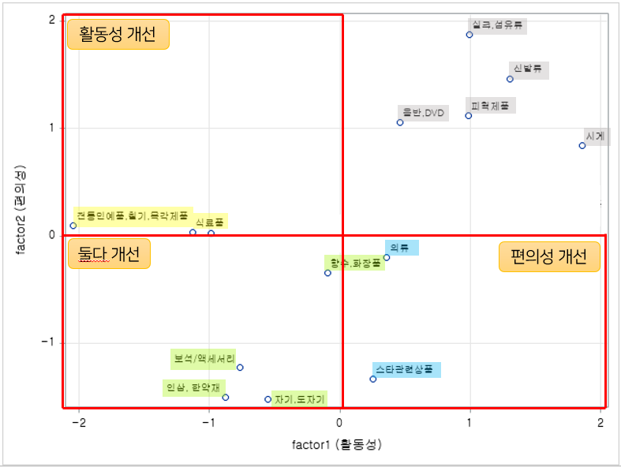
정준상관분석 - 2007년
Copyright ⓒ 2016. All right reserved by BiBook.

Slide 28
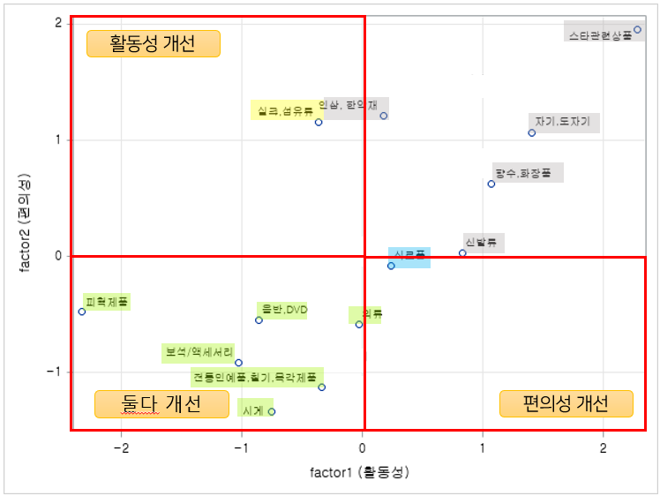
정준상관분석 - 2009년
Copyright ⓒ 2016. All right reserved by BiBook.

Slide 29
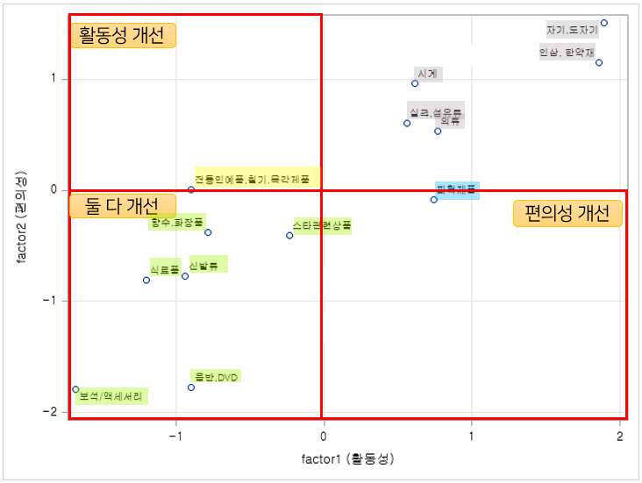
정준상관분석 - 2011년
Copyright ⓒ 2016. All right reserved by BiBook.

Slide 30
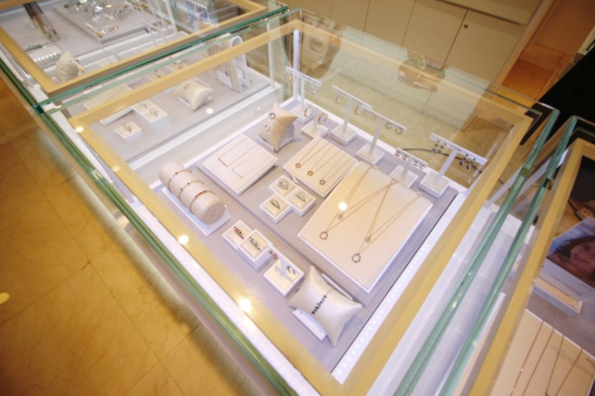
신세대층을 타겟으로 한 보석/액세서리상품개발
편의성 활동성 모두 개선 필요
Copyright ⓒ 2016. All right reserved by BiBook.
명동 쥬얼리 샵에서 팔찌, 반지, 목걸이 같은 액세서리를 직접 만드는 체험 활동

Slide 31
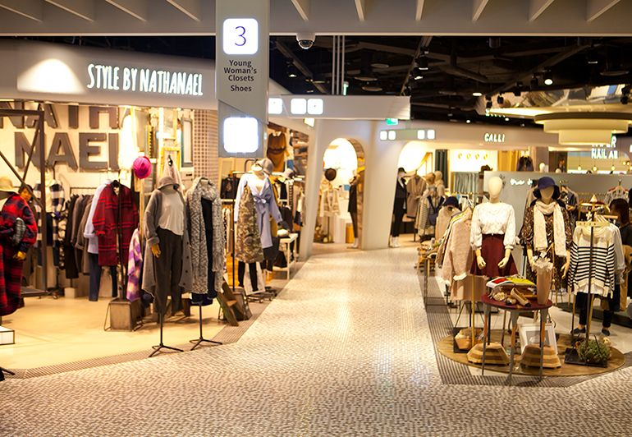
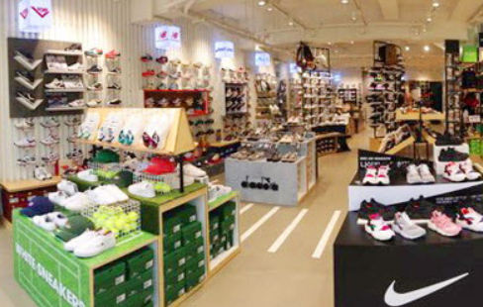
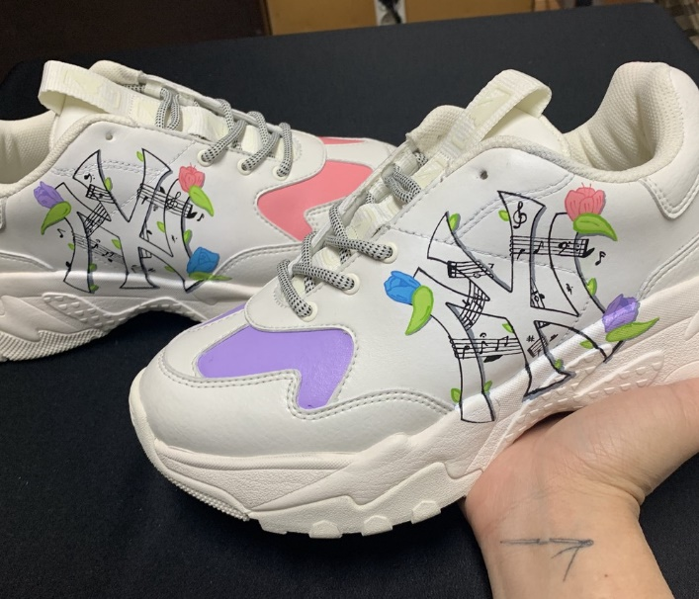
신세대층을 타겟으로 한 의류 • 신발류 상품개발
신발: 편의성 활동성 모두 개선 필요
Copyright ⓒ 2016. All right reserved by BiBook.
동대문 시장의 저렴하고 다양한 옷들
여러 신발 브랜드를 한 곳에 모은 멀티브랜드
나만의 운동화 만들기
출처:
https://www.pinterest.co.kr/pin/523473156662253558/
http://m.apparelnews.co.kr/news/news_view/?idx=157463
https://c11.kr/k4tz

Slide 32
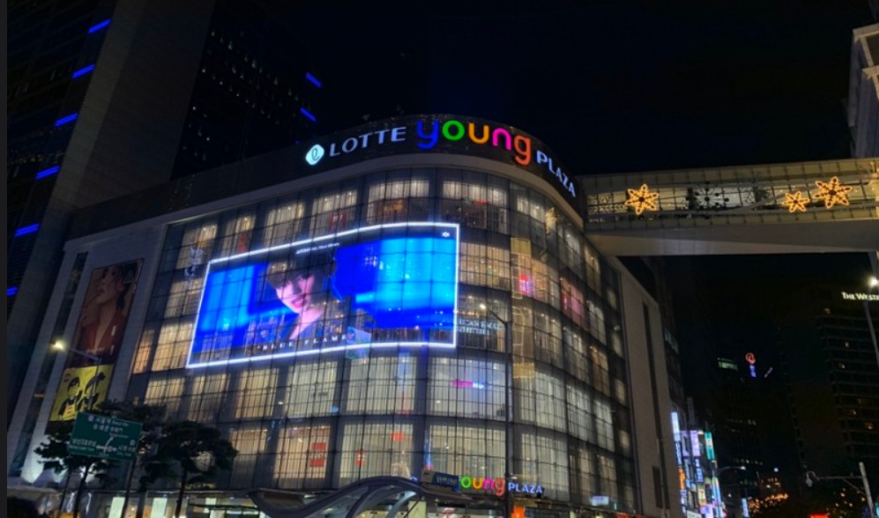
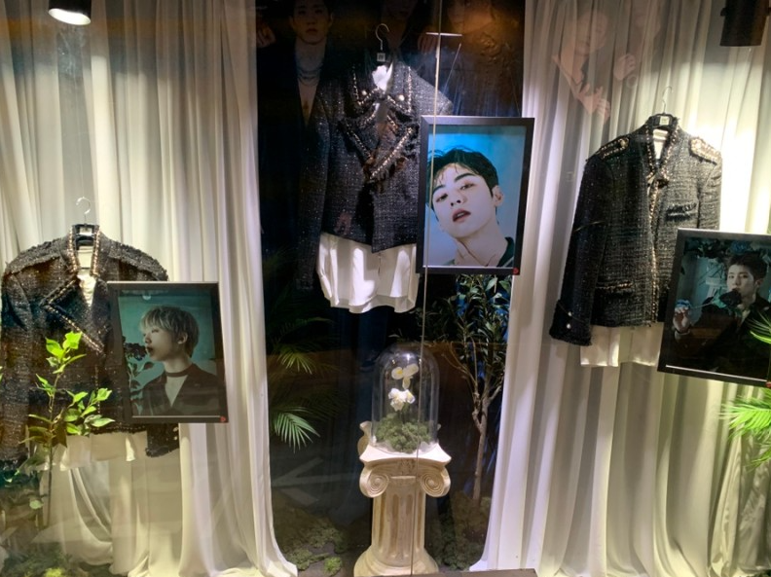
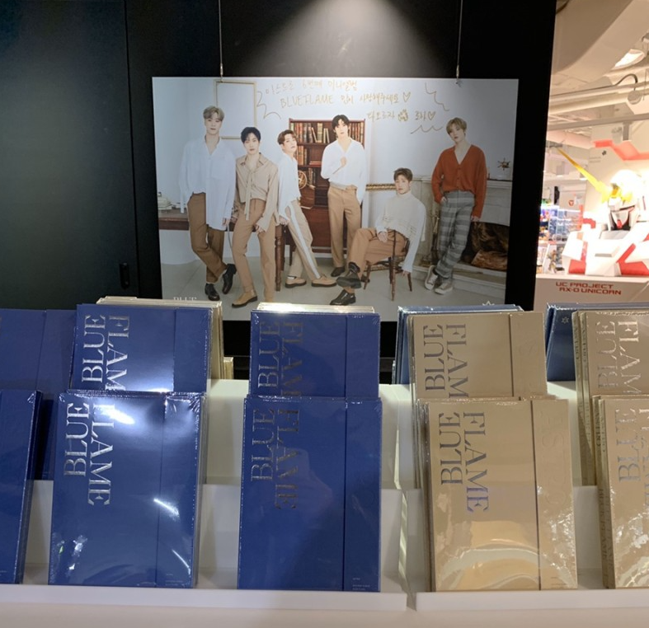
신세대층을 타겟으로 한 스타관련상품 • 음반/DVD 상품개발
편의성 활동성 모두 개선 필요
Copyright ⓒ 2016. All right reserved by BiBook.
명동 롯데백화점 컨셉샵
스타관련상품 전시 및 구매
음반/DVD
출처: https://m.blog.naver.com/ksej03/221715351666

Slide 33
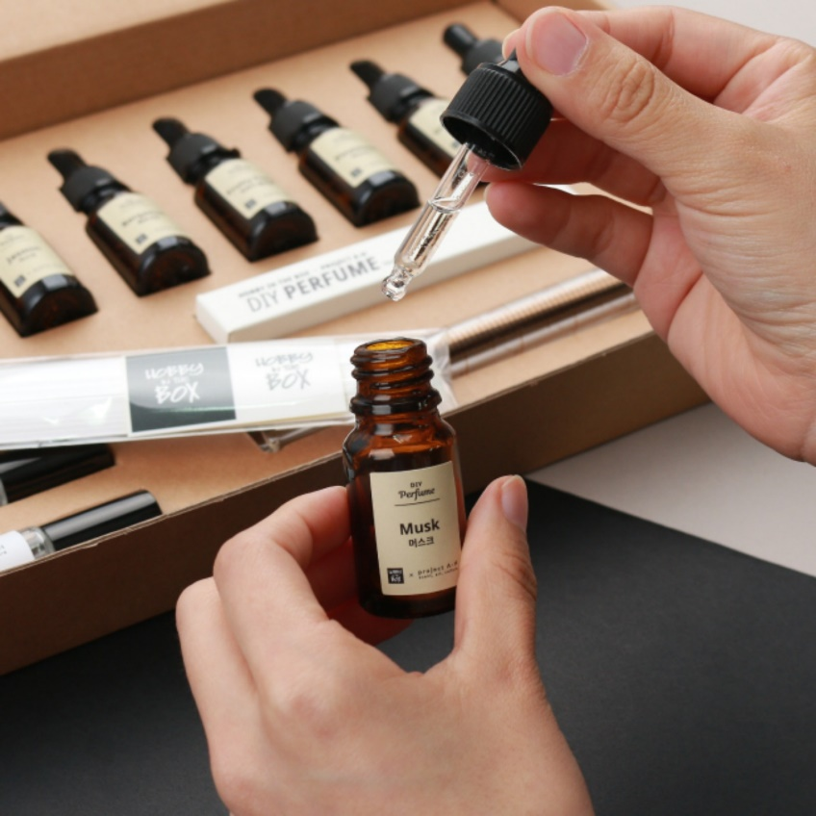
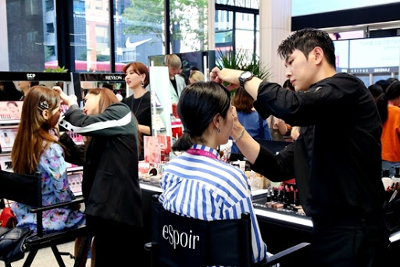
여성층을 타겟으로 한 향수/화장품 상품개발
편의성 활동성 모두 개선 필요
Copyright ⓒ 2016. All right reserved by BiBook.
향수 만들기
퍼스널 컬러에 맞게 화장품 직접 체험 받기
출처:
https://c11.kr/k4sq
http://m.beautyhankook.com/news/articleView.html?idxno=57211

Slide 34
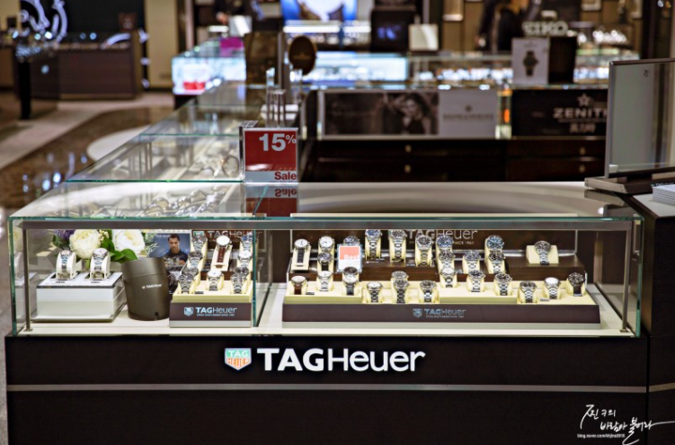
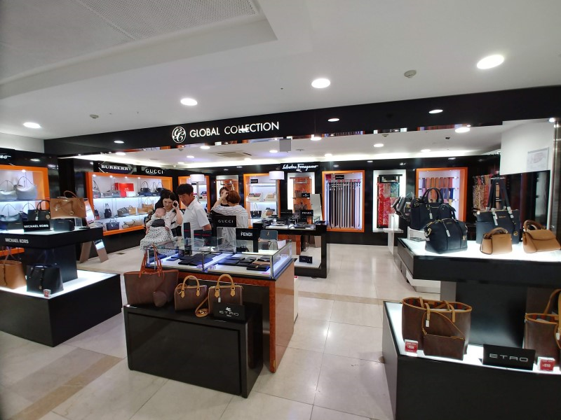
장년층을 타겟으로 한 시계 • 피혁제품 상품개발
피혁제품: 편의성 개선 필요
Copyright ⓒ 2016. All right reserved by BiBook.
면세점에 모여 있는 다양한 시계 브랜드와 피혁제품들로 인해 편의성 개선
출처:
https://c11.kr/k54f
https://m.blog.naver.com/jejudfs/221345356575

Slide 35
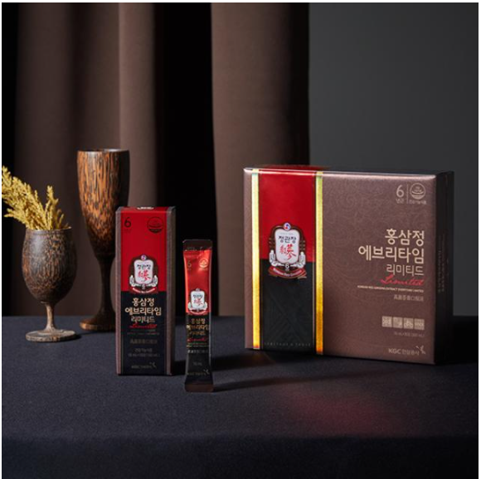
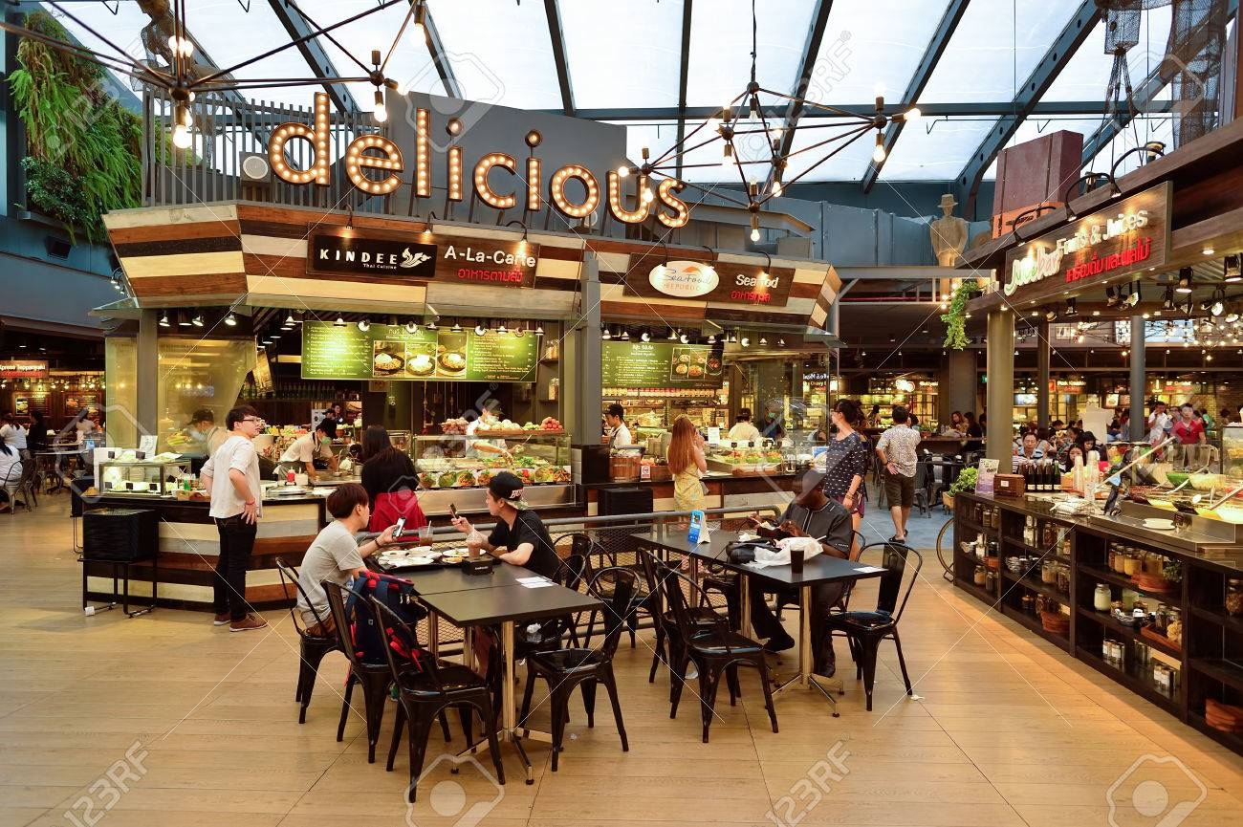
장년층을 타겟으로 한 인삼/한약재 • 식료품 상품개발
식료품: 편의성 활동성 모두 개선 필요
Copyright ⓒ 2016. All right reserved by BiBook.
면세점에서 쉽게 접할 수 있는 홍삼정
한 곳에 모아 편의성과 돌아다니며 내 입맛에 맞는 음식을 찾아 시식하고 구경하며 활동성도 개선한 푸드코트
출처:https://www.kgcshop.co.kr/shop/goodsView?itemId=42315 https://c11.kr/k4sb

Slide 36
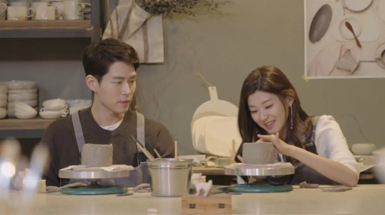
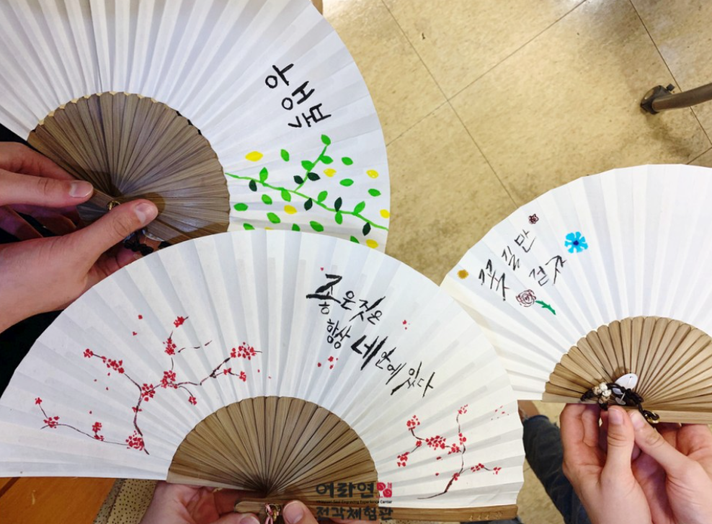
중년층을 타겟으로 한 자기/도자기 • 전통민예품 상품개발
전통 민예품: 활동성 개선 필요
Copyright ⓒ 2016. All right reserved by BiBook.
도자기 만들기 체험
전통 부채 만들기 체험
출처:
https://blog.naver.com/vesplus4832/222032587004
https://blog.naver.com/yhlayuen2/221996205678

Slide 37
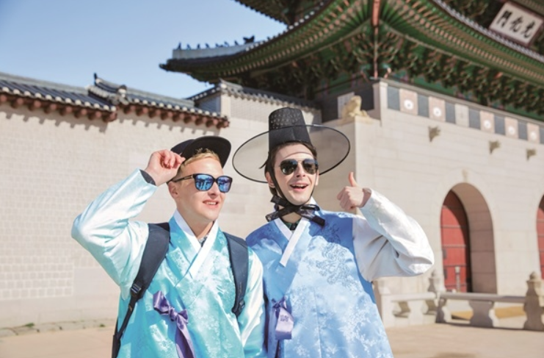
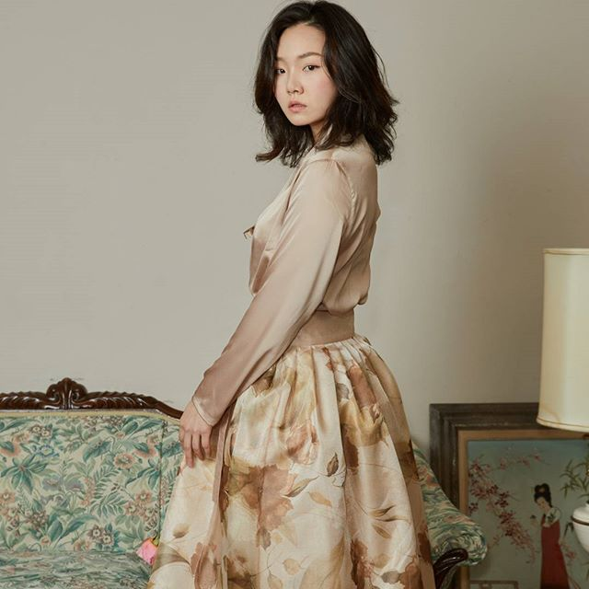
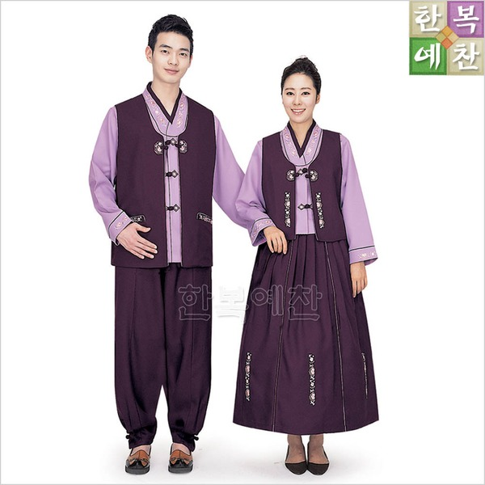
중년층을 타겟으로 한 실크/섬유류 상품개발
Copyright ⓒ 2016. All right reserved by BiBook.
한복 체험을 즐겨하는 외국인들
실크 생활 한복
섬유 개량 한복
출처:
http://www.sobilife.com/news/articleView.html?idxno=21216
https://snapwidget.com/v/in/1694303111126323301_6376214551/?src=kgWKb8Yg
http://itempage3.auction.co.kr/DetailView.aspx?itemno=B786812519

Slide 38
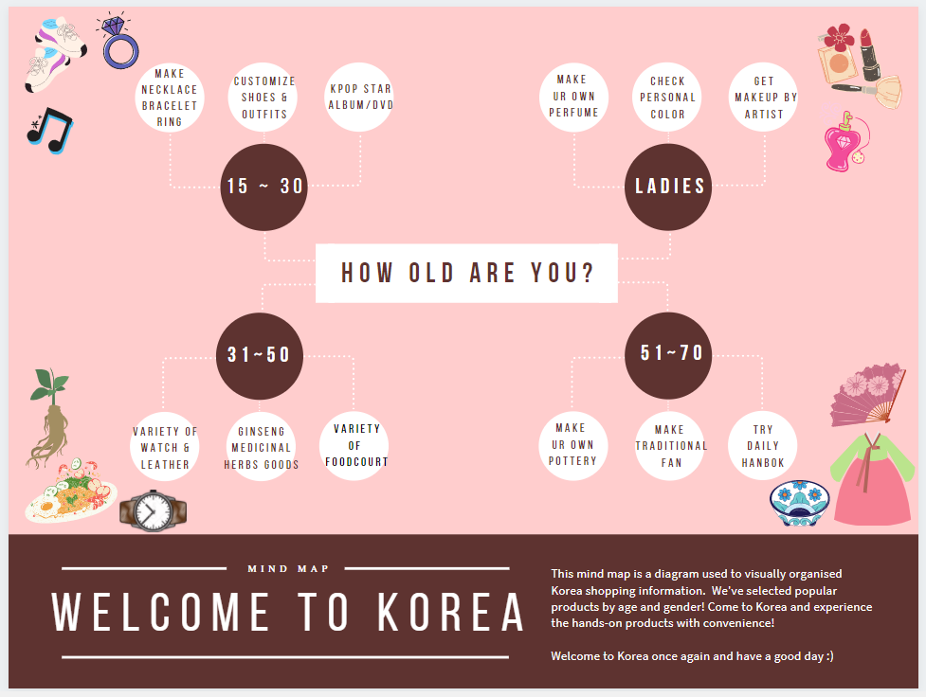

Slide 39

감사합니다 ☺
Copyright ⓒ 2016. All right reserved by BiBook.
4조 김지원 진세민 오승미

